Slide 1
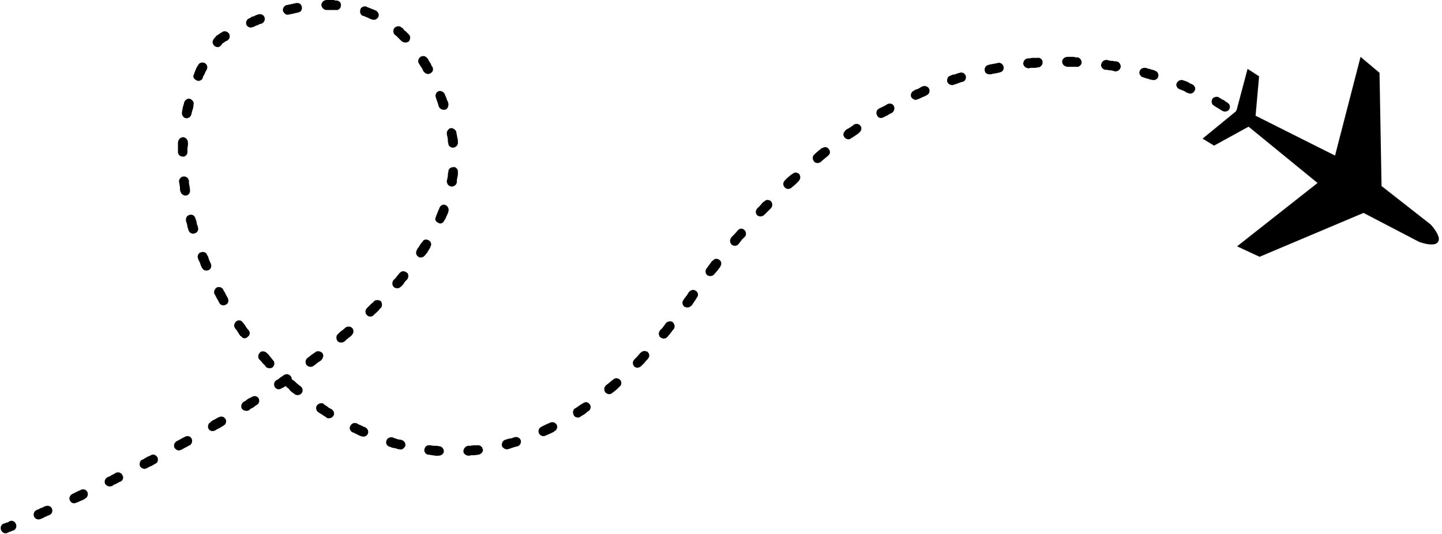
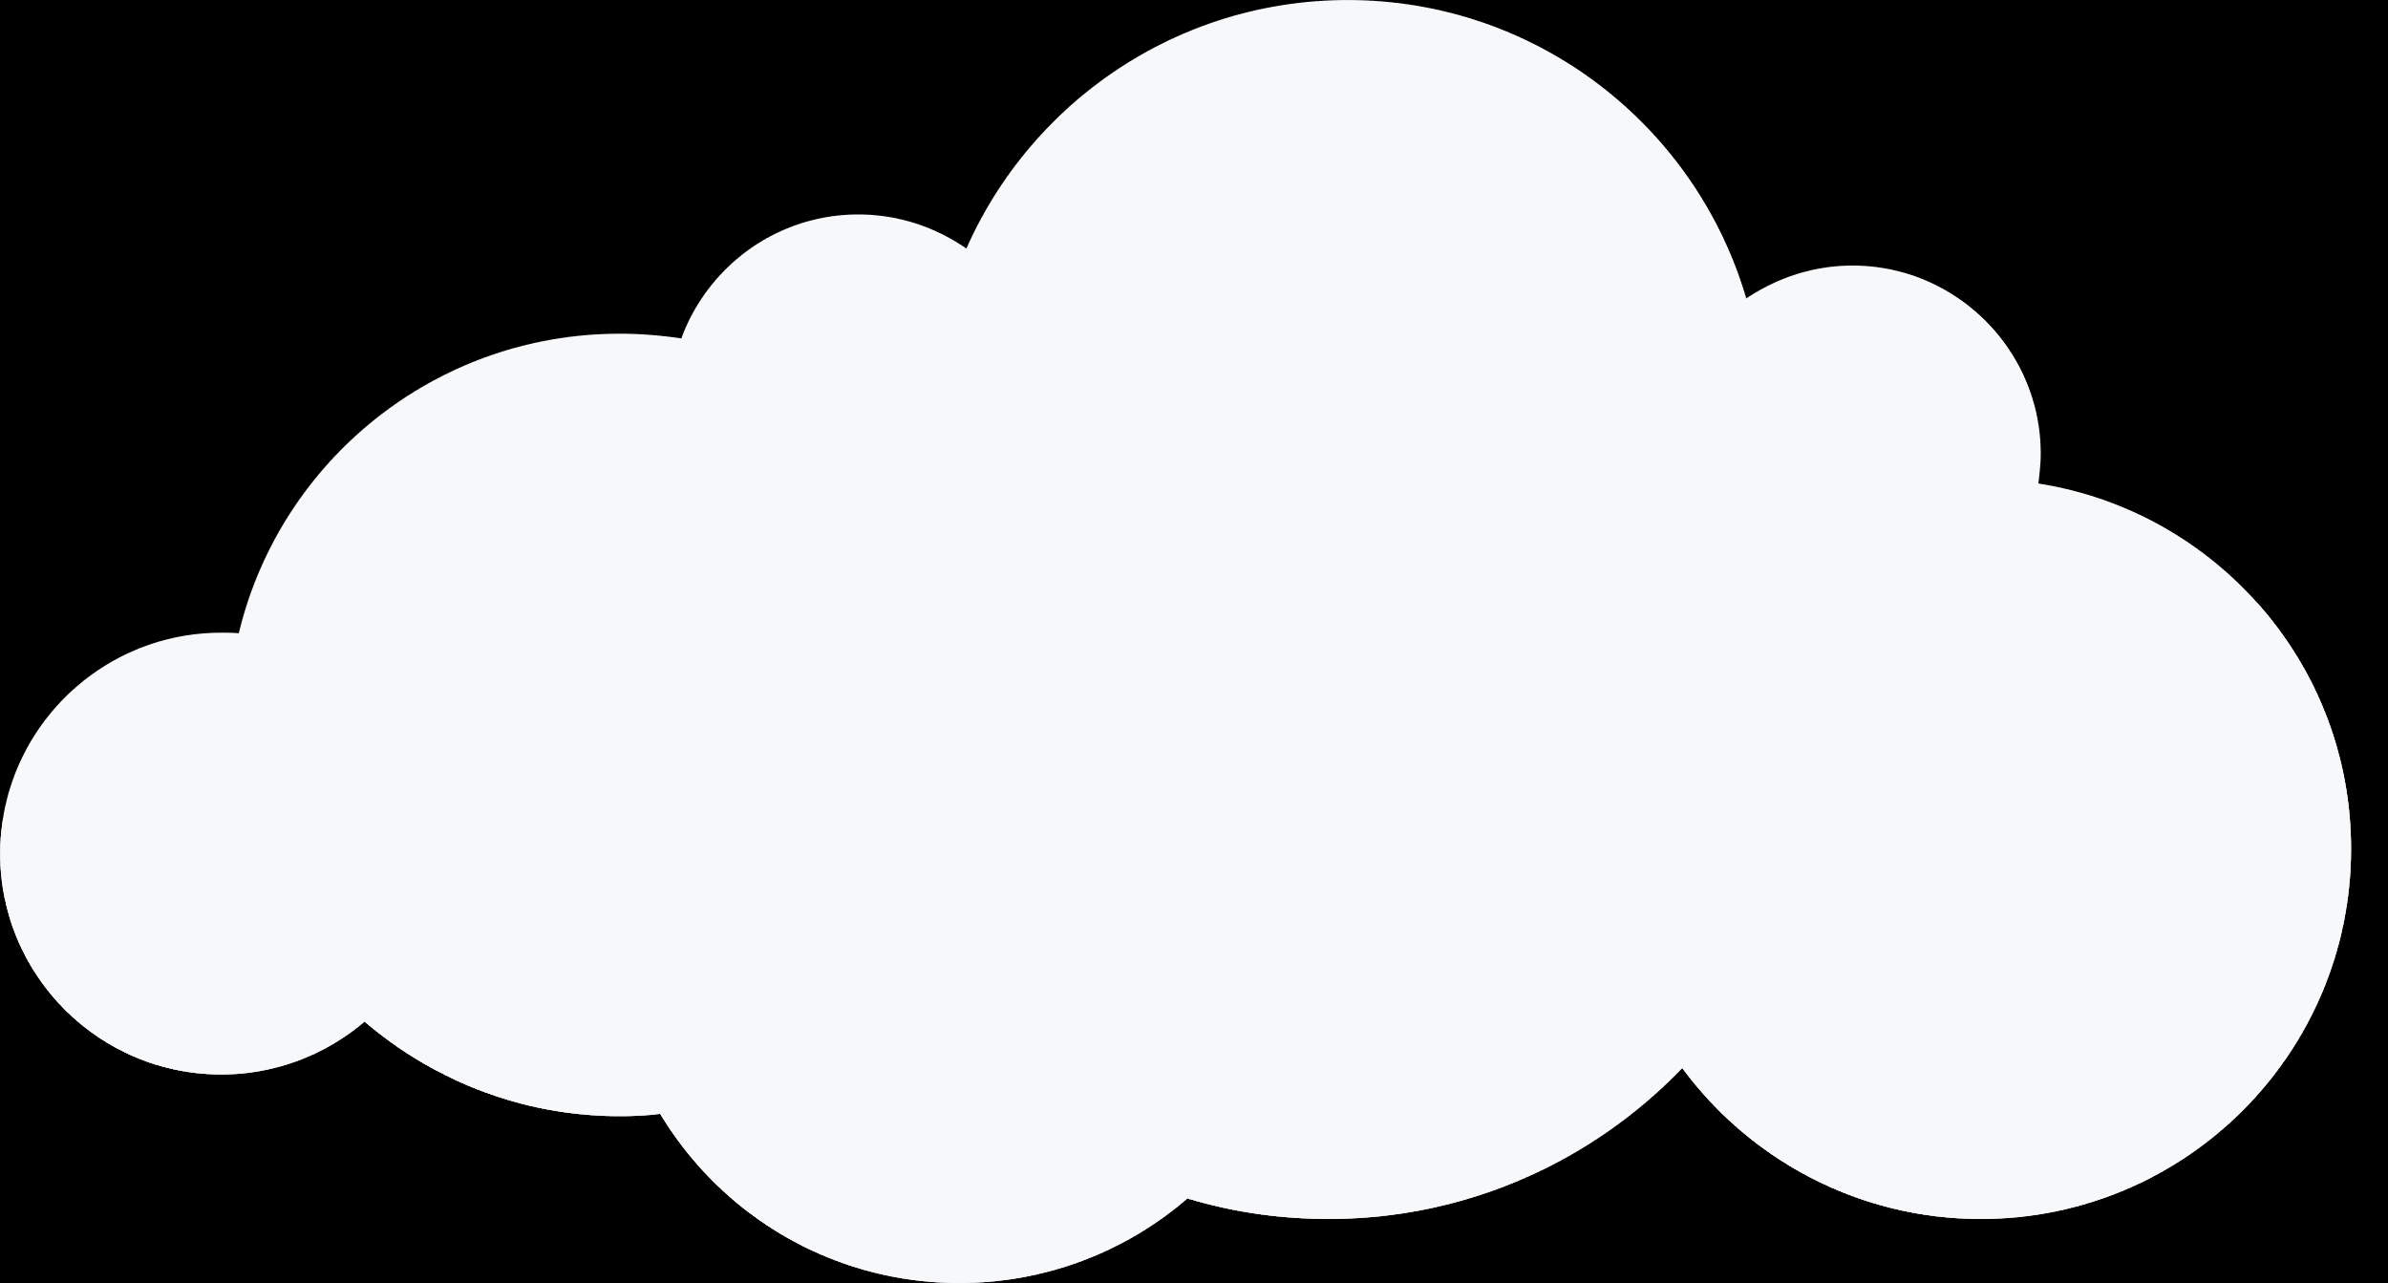
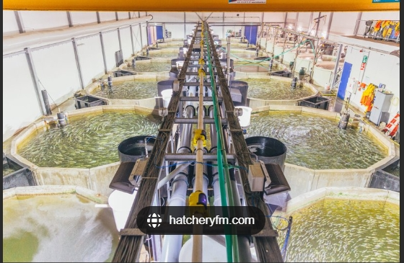

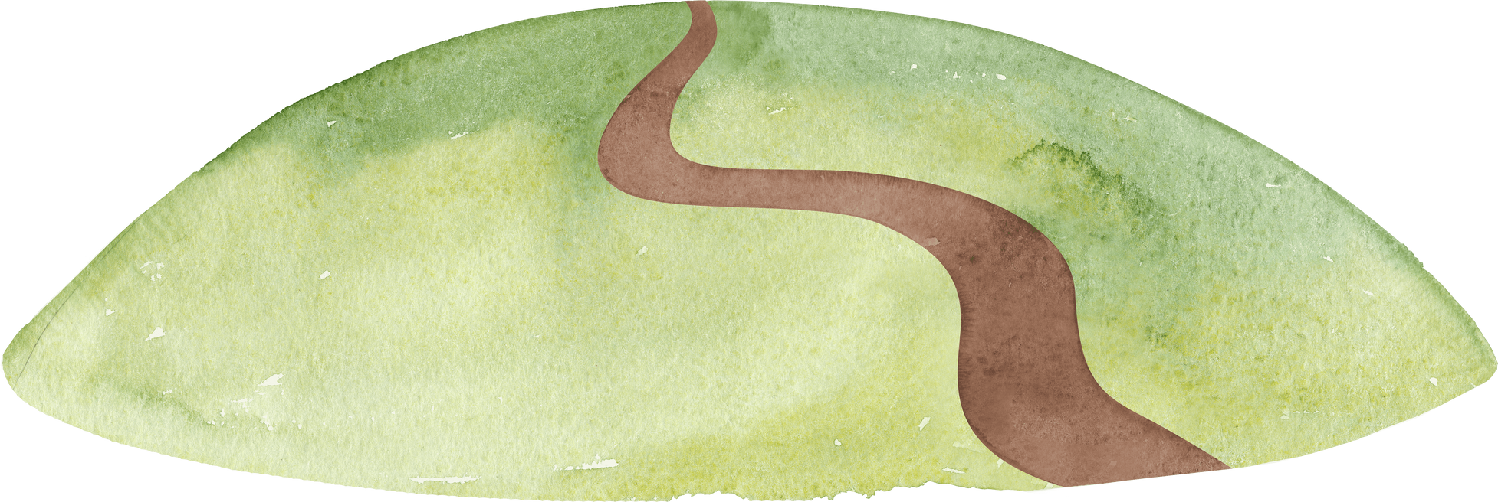

CHÀO MỪNG CÁC EM ĐẾN VỚI BÀI HỌC MỚI!
NEXT

Slide 2


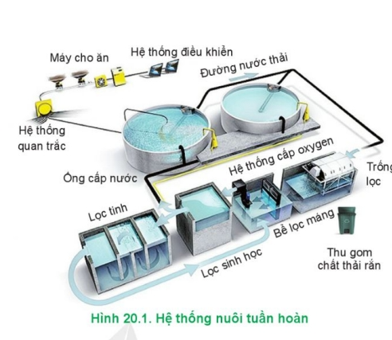

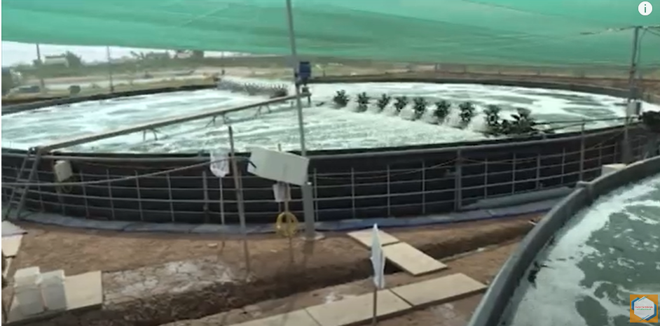
KHỞI ĐỘNG
Hãy kể tên một số ứng dụng cao trong nuôi thủy sản
Hình 2:Nuôi tôm bằng áp dụng công nghệ biofloc

Slide 3
BÀI 20: ỨNG DỤNG CÔNG NGHỆ CAO TRONG NUÔI THỦY SẢN

Slide 4
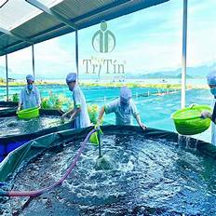
NỘI DUNG BÀI HỌC
1. CÔNG NGHỆ NUÔI THUỶ SẢN TUẦN HOÀN
2. CÔNG NGHỆ BIOFLOC (BFT)

Slide 5
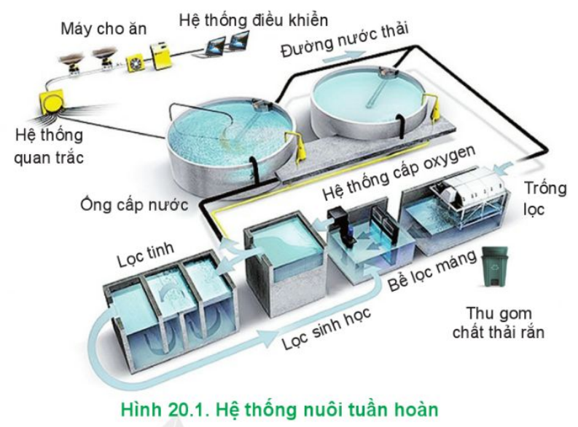
1. CÔNG NGHỆ NUÔI THUỶ SẢN TUẦN HOÀN (RAS)
Công nghệ nuôi thuỷ sản tuần hoàn là gì?
2. Công nghệ này có những ưu đểm và nhược điểm nào?
3.Nêu thành phần ,nguyên lí hoạt động của công nghệ nuôi thuỷ sản tuần hoàn?
4. Ở nước ta công nghệ nuôi tuần hoàn thường chỉ được áp dụng với những đối tượng nào? Vì sao?

Slide 6

1.1.Khái niệm
Đọc thông tin mục 1.1 trong SGK và nêu: Nuôi thủy sản tuần hoàn là gì?
Nuôi thuỷ sản tuần hoàn (Recirculating aquaculture system RAS) là hệ thống nuôi trong đó nước thải từ bể nuôi được xử lí để tái sử dụng thông qua hệ thống bơm, lọc tuần hoàn.

Slide 7
Công nghệ này có những ưu đểm và nhược điểm nào?
1.2. Ưu và nhược điểm của công nghệ tuần hoàn
*Ưu điểm:
- Kiểm soát hoàn toàn chất lượng nước vào và ra.
- Tăng hàm lượng oxygen và tạo dòng chảy kích thích cá lớn nhanh.
→Do đó, có thể nuôi với mật độ cao, tăng năng suất và hiệu quả sử dụng thức ăn.
- Năng suất cao, tiết kiệm nước, bảo vệ môi trường, kiểm soát dịch bệnh
*Nhược điểm:
- Chi phí đầu tư ban đầu lớn
- Tiêu hao nhiều năng lượng
- Đòi hỏi trình độ kĩ thuật cao để vận hành.

Slide 8
1.3. Thành phần và nguyên lí hoạt động:
Nêu thành phần ,nguyên lí hoạt động của công nghệ nuôi thuỷ sản tuần hoàn?
Công nghệ | Thành phần | Nguyên lý hoạt động
- Gom và loại bỏ các chất thải rắn có kích thước lớn ngay sau bề nuôi. Lọc thô có hạn chế là nhanh bị đầy, tắc nên thường xuyên phải vệ sinh
- Gom các chất thải rắn có kích thước nhỏ, ít bị tắc nên có thể vận hành trong thời gian dài đồng thời cũng có khả năng bổ sung oxygen vào trong nước
a) Công nghệ lọc cơ học
- Lọc thô
- Trống lọc
b) Công nghệ lọc sinh học
Nước khi chảy qua bể lọc sẽ được vi sinh vật phân giải, chuyển hoá nitrogen ở dạng độc (NH3, NO2 ... sang dạng không độc hoặc ít độc hơn (NH4 , NO, )
- Bể chứa
- Giá thể( các hạt nhựa hoạc xốp
Máy sục khí công nghệ nano
Có thể tạo ra những hạt oxygen siêu nhỏ (cỡ nano) và ozone (O3) giúp tăng khả năng hoà tan oxygen trong nước (có thể đạt đến nồng độ từ 20 đến 30 mg /l) và tiêu diệt mầm bệnh.
Người nuôi có thể tăng mật độ cá thả, rút ngắn từ 10 đến 30% thời gian nuôi.
c) Công nghệ nano oxygen

Slide 9
+ Dể nhận biết tình trạng đói của động vật thuỷ sản và tính toán lượng thức ăn phù hợp, chia nhỏ lượng thức ăn để tránh dư thừa, giảm ô nhiễm nước, hạn chế thất thoát dinh dưỡng và giảm chi phí lao động.
+ Vai trò: tối ưu hoá khả năng tiêu hoá, tăng hấp thu các chất dinh dưỡng, từ đó giảm chi phí sản xuất và tăng hiệu quả nuôi.
d) Công nghệ quản lí thức ăn
Hệ thống cho ăn tự động có các cảm biến
Tự động quan trắc các chỉ tiêu môi trường, hoạt động động vật thuỷ sản
Các kết quả sau khi xử lí bằng phần mềm chuyên dụng kết hợp với IoT, AI,... được gửi đến máy tính, điện thoại giúp người nuôi nắm được tình hình ao nuôi và đưa ra giải pháp sớm nhất.
Intermet , máy tính ,công nghệ tự động hoá
e) Công nghệ quan trắc và cảnh báo môi trường

Slide 10
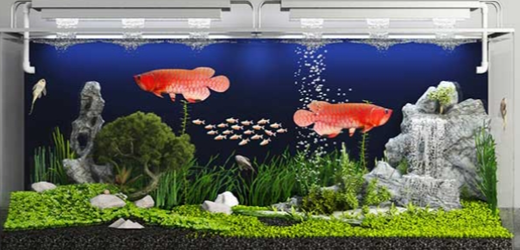
1.4. Ứng dụng công nghệ nuôi thuỷ sản tuần hoàn ở Việt Nam
+ Do chi phí năng lượng để vận hành cao, nên nuôi tuần hoàn được sử dụng trong các trại sản xuất giống cá biển, tôm giống và nuôi cá cảnh.

Slide 11
2. CÔNG NGHỆ BIOFLOC (BFT)
Thảo luận nhóm: Đọc thông tin trong SGK và trả lời câu hỏi:
-- Nêu khái niệm công nghệ biofloc?
- Nêu ưu, nhược điểm của công nghệ biofloc?
- Nêu ứng dụng công nghệ BFT ở Việt Nam?
- GV trình chiếu cho HS quan sát (xem video) thêm về công nghệ BFT ở Việt Nam.

Slide 12
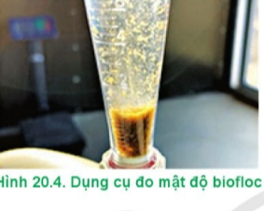
2.1. Khái niệm
Công nghệ biofloc là việc sử dụng tập hợp các loài vi khuẩn, tảo, nguyên sinh động vật và các hạt vật chất hữu cơ để cải thiện chất lượng nước, xử lí chất thải và hạn chế sự phát triển của vi khuẩn gây bệnh.
Làm thế nào để tạo ra floc
- Tỉ lệ C:N trong môi trường nước khoảng 12:1- 15:1 thì VSV sẽ chuyển hóa các chất hữu cơ thành các hạt floc giàu protein ( 30-50%) làm thức ăn cho động vật thủy sản
- Để đảm bảo được tỉ lệ C:N cần bổ sung cacbon hữu cơ như rỉ nật đường, cám gạo. Bột sắn, bã mía, ... Vào môi trường nước với tỉ lệ thích hợp

Slide 13
2.2. Ưu, nhược điểm của công nghệ biofloc
* Ưu điểm:
- Ưu điểm nổi trội của hệ thống Biofloc là có mức độ an toàn sinh học cao, ngăn ngừa sự xâm nhập của mầm bệnh và cải thiện chất lượng nước, ít thay mước
-Ngoài ra, hạt lọc trong BFT có thể được sử dụng làm thức ăn cho các đối tượng nuôi giúp giảm chi phí và nâng cao hiệu quả nuôi
- Biofloc được coi là một trong những công nghệ sinh học mới mang tính đột phá trong nuôi thủy sản, giúp nuôi siêu thâm canh, giảm chi phí đầu tư và có thể tái sử dụng chất thải, góp phần bảo vệ môi trường.
* Nhược điểm:
- Người muôi phải có kiến thức, kinh nghiệm và liên tục theo dõi hàm lượng C, N để đưa ra các giải pháp điều chỉnh tỉ lệ hợp lí.
-Hệ thống cũng yêu cầu phải có sục khí liên tục làm gia tăng chi phí năng lượng

Slide 14
2.3. Ứng dụng công nghệ BFT ở Việt Nam
Công nghệ biofloc chủ yếu áp dụng ở các trại nuôi tôm thẻ chân trắng và cá rô phi thương phẩm do những đối tượng này có khả năng sử dụng các hạt floc làm thức ăn.

Slide 15
LUYỆN TẬP
Hoàn thành PHT theo nhóm
Tiêu chí | Công nghệ nuôi thủy sản tuần hoàn (RAS) | Công nghệ biofloc
Mức độ tái sử dụng nước
Chi phí đầu tư
Chi phí vận hành
Năng suất
Rủi ro dịch bệnh
Tác động môi trường
Yêu cầu kỹ thuật

Slide 16
VẬN DỤNG
- HS làm việc cá nhân về nhà:
Hãy đề xuất phương thức nuôi thủy sản phù hợp cho một đối tượng thủy sản cụ thể được nuôi ở địa phương em.
- Gợi ý sau:
+ Tên đối tượng thủy sản, quy trình kỹ thuật nuôi.
+ Ưu điểm, nhược điểm của phương thức nuôi đối với đối tượng thủy sản đó.

Slide 17

HƯỚNG DẪN VỀ NHÀ
Nhiệm vụ: Tìm hiểu về công nghệ nuôi thủy sản tuần hoàn và công nghệ biofloc trên Youtobe

Slide 18

CẢM ƠN CÁC EM
ĐÃ CHÚ Ý LẮNG NGHE BÀI GIẢNG!

